Slide 1
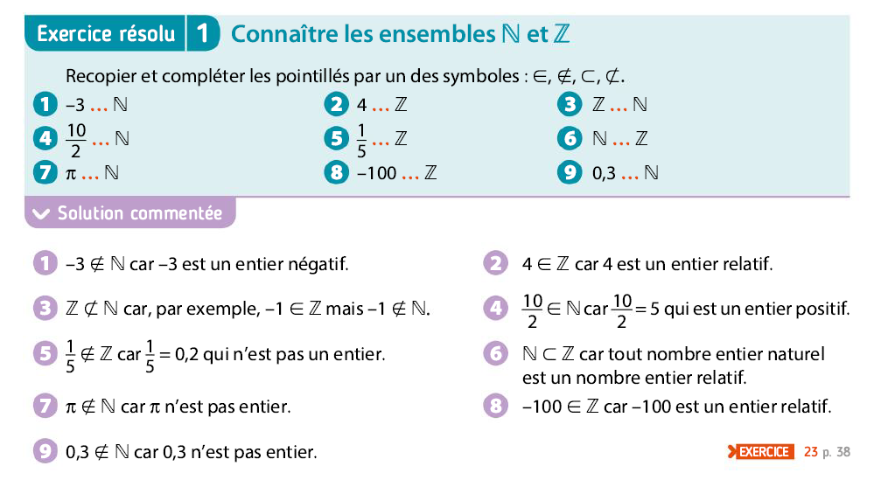
Chapitre 1 : Ensembles de nombres

Slide 2
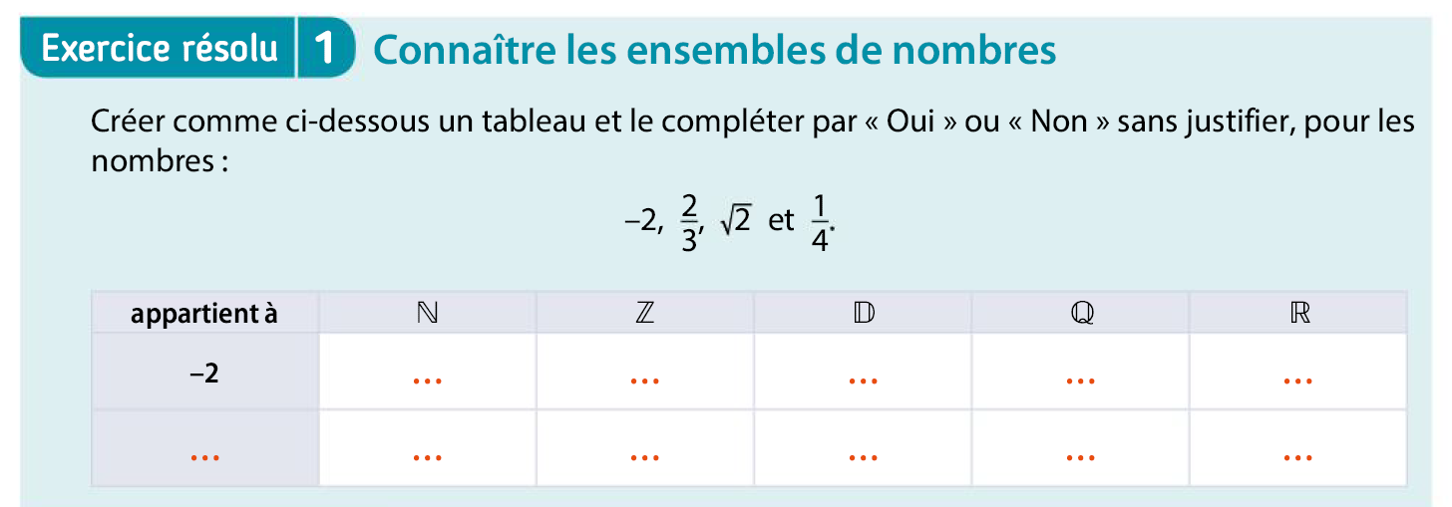

Chapitre 1
$$\frac{2}{3}$$

Slide 3
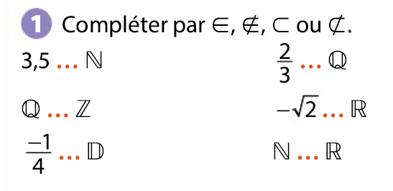
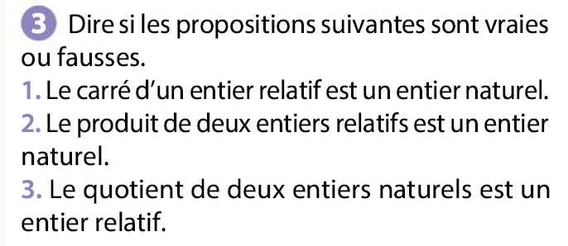
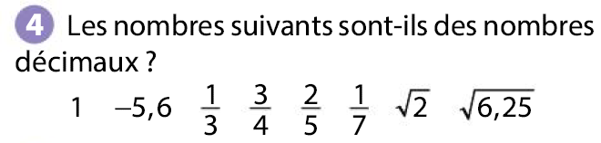
Chapitre 1
Page 33

Slide 4
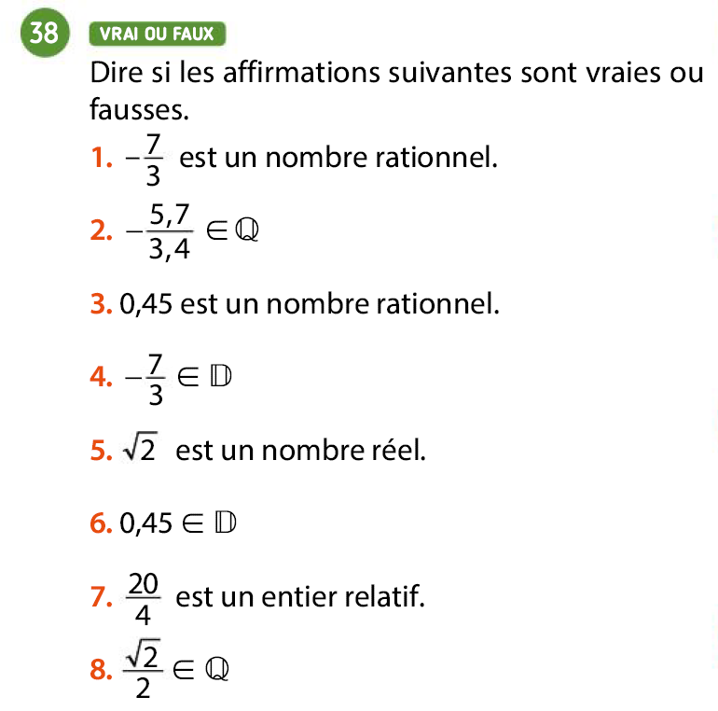
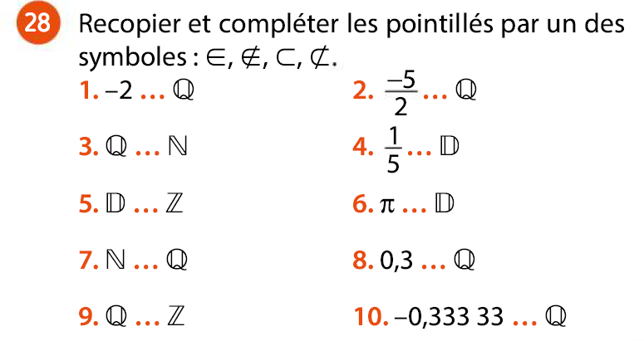
Chapitre 1
Page 40
Page 39

Slide 5
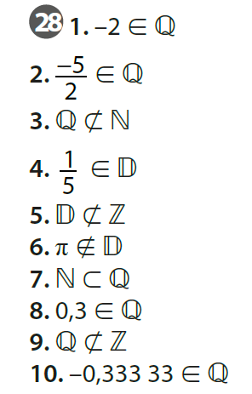
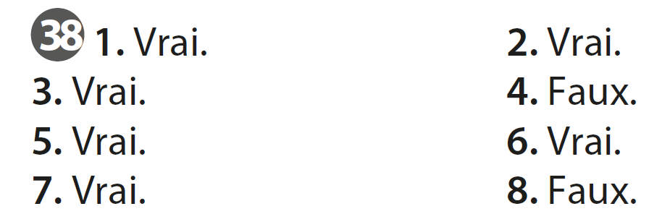
La correction
Page 39
Page 40

Slide 6
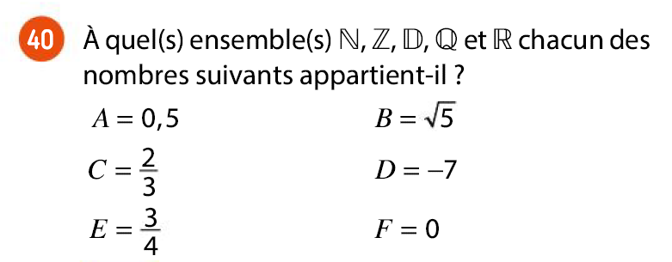
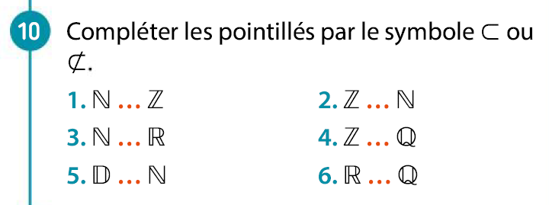
Chapitre 1
Page 39
Page 37
Page 39

Slide 7
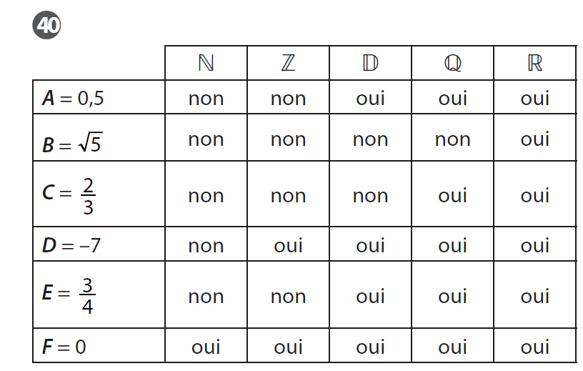
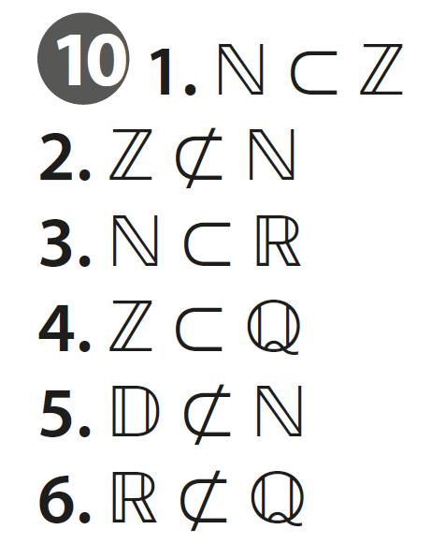
Chapitre 1
Page 39
Page 37

Slide 8
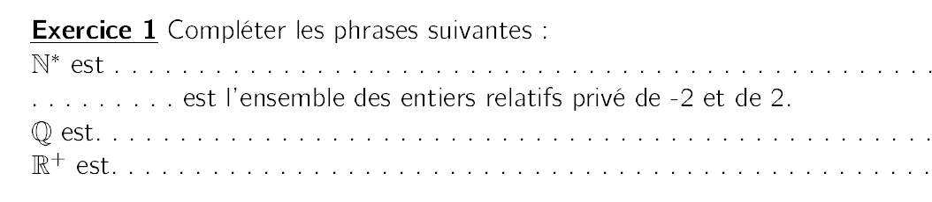
Chapitre 1
Exercices de la feuille

Slide 9
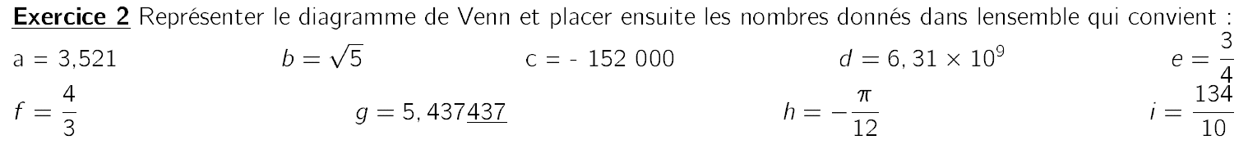
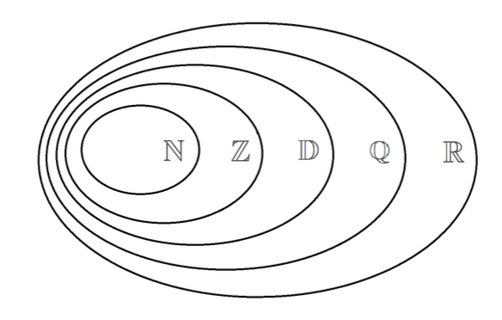
Chapitre 1
Exercices de la feuille

Slide 10
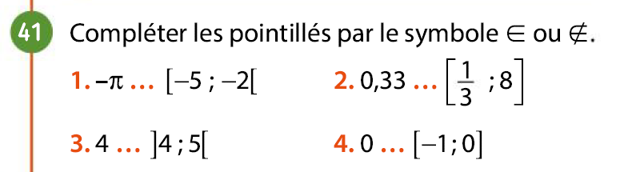

Chapitre 1 : Intervalles de $ℝ$
Page 40

Slide 11
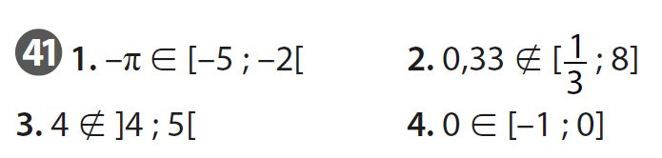
Chapitre 1 : Intervalles de $ℝ$

Slide 12
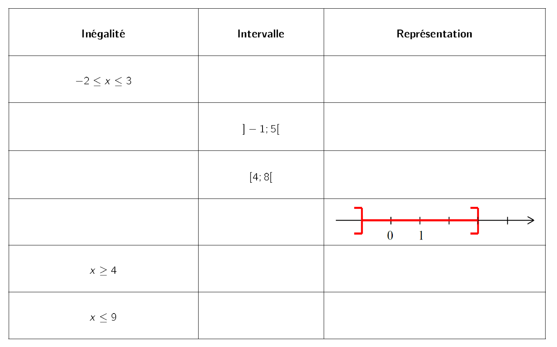

Chapitre 1 : Intervalles de $ℝ$

Slide 13
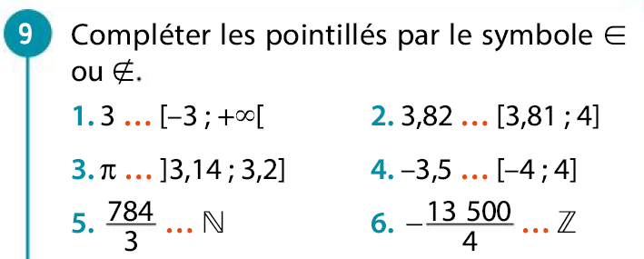
Chapitre 1 : Intervalles de $ℝ$
Page 37

Slide 14
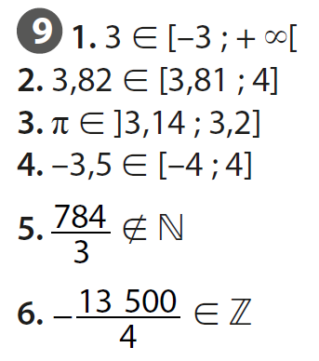
Chapitre 1 : Intervalles de $ℝ$

Slide 15
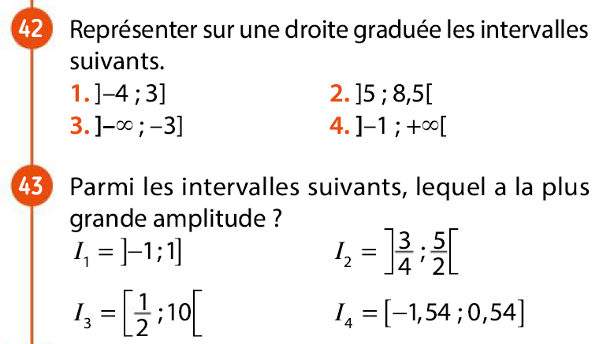
Chapitre 1 : Intervalles de $ℝ$
Page 40

Slide 16
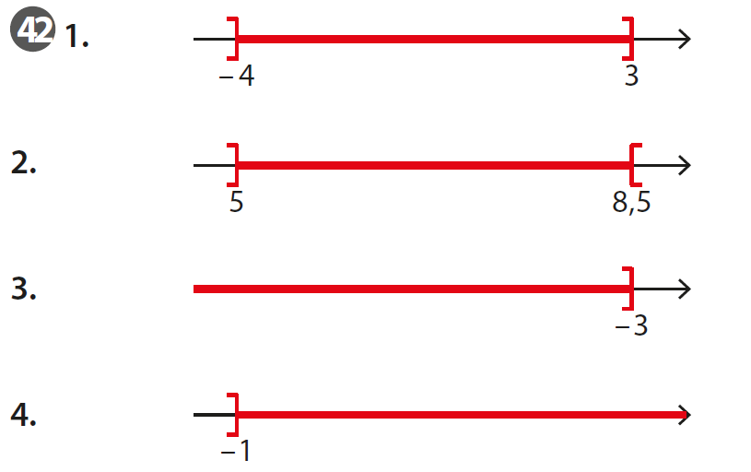
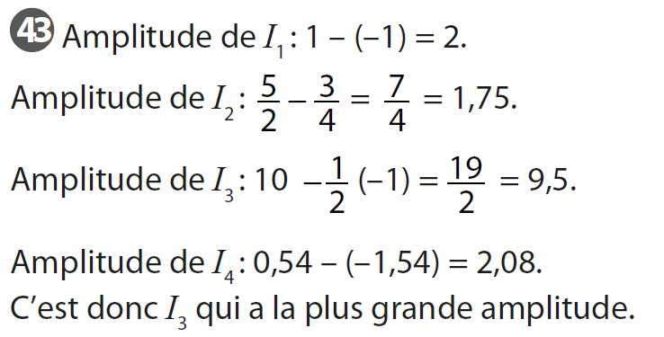
Chapitre 1 : Intervalles de $ℝ$

Slide 17
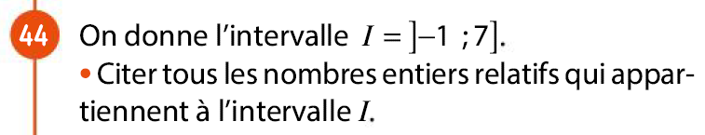
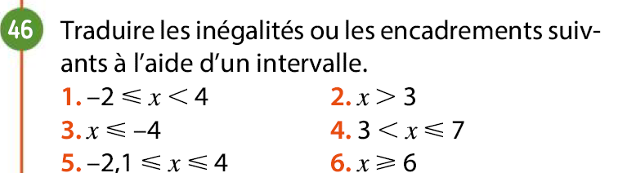
Chapitre 1 : Intervalles de $ℝ$
Page 40

Slide 18
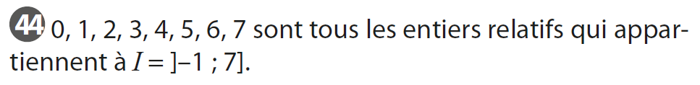
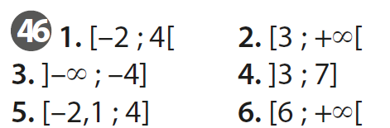
Chapitre 1 : Intervalles de $ℝ$

Slide 19
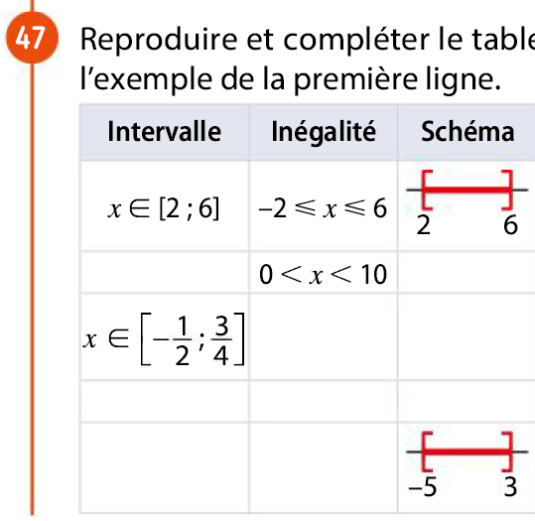
Chapitre 1 : Intervalles de $ℝ$
Page 40

Slide 20
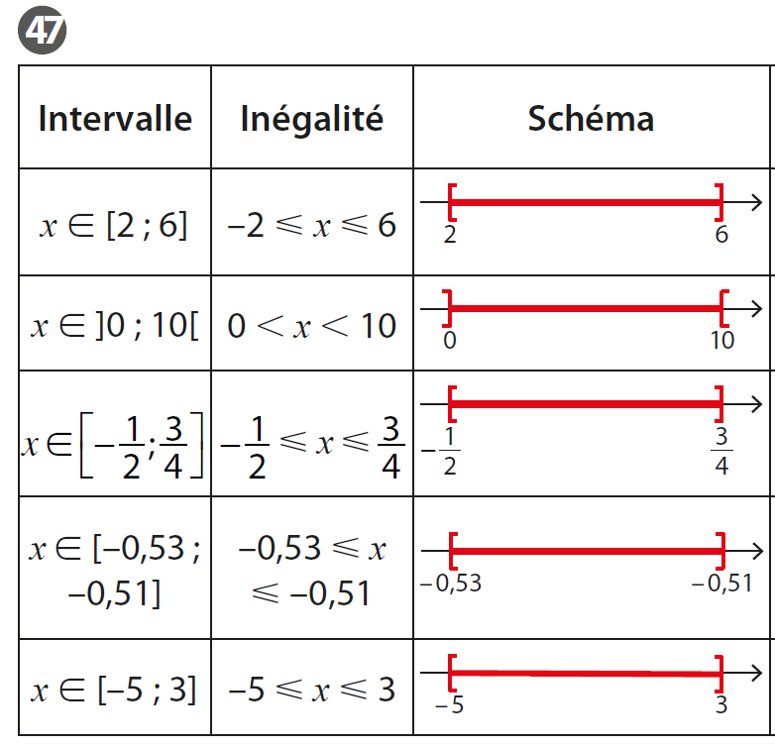
Chapitre 1 : Intervalles de $ℝ$

Slide 21
Chapitre 1 : Intervalles de $ℝ$

Slide 22
Chapitre 1 : Intervalles de $ℝ$

Slide 23
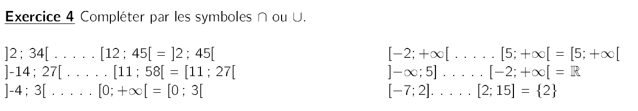
Chapitre 1 : Intervalles de $ℝ$

Slide 24
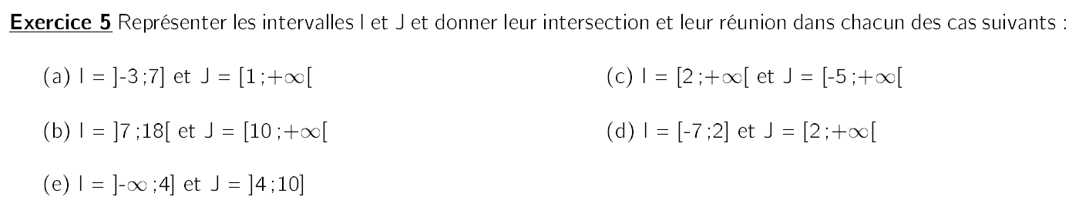
Chapitre 1 : Intervalles de $ℝ$

